Slide 1
BERGERIES de FITOU

Slide 2
40 bergeries autour du village dont une vingtaine sont très bien conservées et parfois habitées. C’est le plus important groupement de bergeries dans les Corbières voire dans l’Aude.

Slide 3
Pourquoi autant de bergeries? Il faut remonter au 13ème siècle, lorsque les abbayes de Lagrassse et de Fontfroide constituaient des acteurs importants de la vie économique du Languedoc, dont la richesse reposait en partie sur l’élevage des moutons, dont la laine était très appréciée des citadins.

Slide 4
Les deux abbayes faisaient transhumer leurs troupeaux, l’été, jusqu’aux estives des Pyrénées et c’est à Fitou, en raison des pacages immenses de garrigue, en partie d’ailleurs propriété des abbayes, et aussi en raison de la proximité de l’étang de Leucate-Salses que s’effectuait une halte.

Slide 5
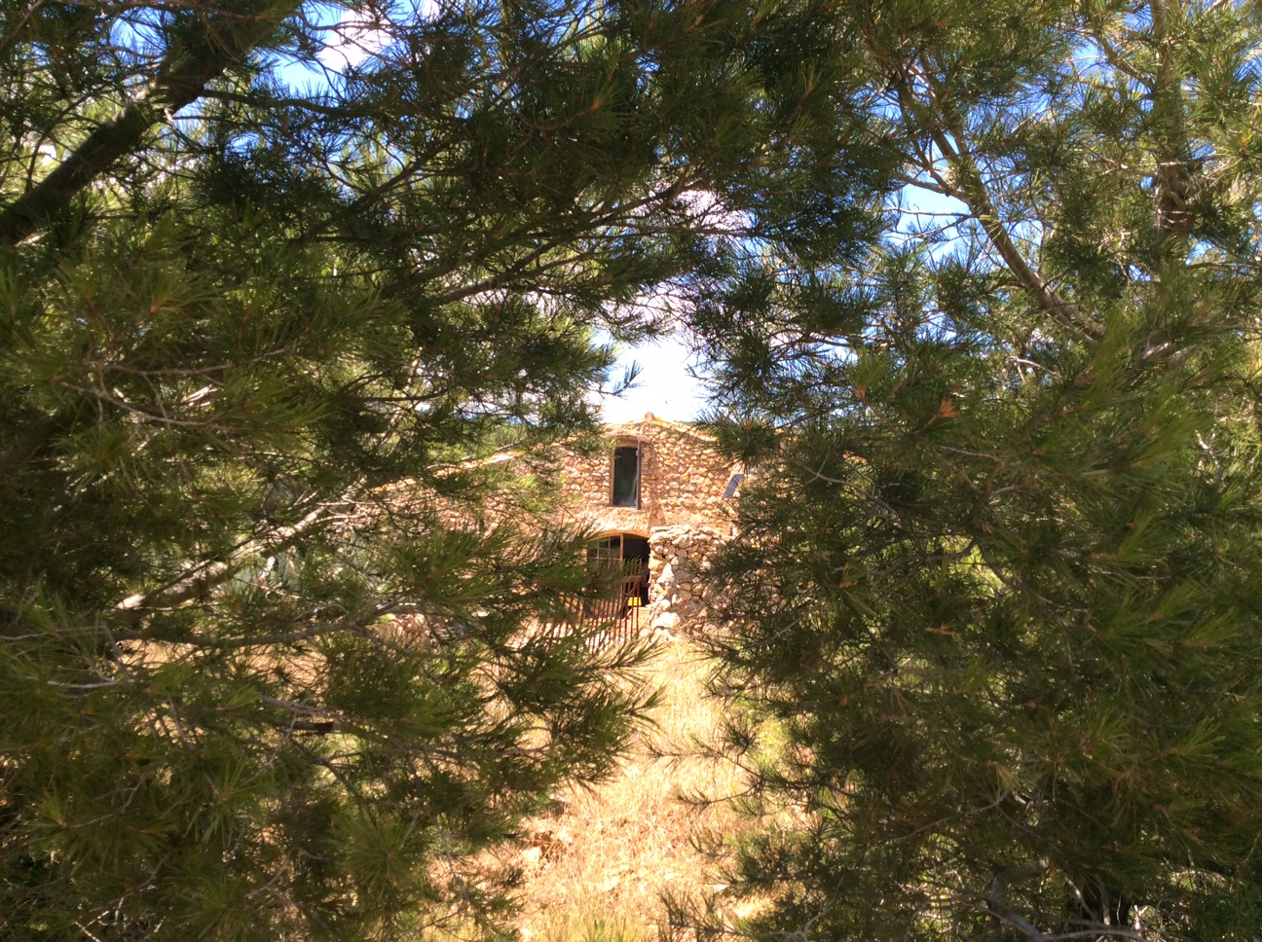
Quand la puissance des deux abbayes a décliné, l’élevage du mouton a continué à Fitou, en raison de la demande, pour la production de laine plus que pour la fourniture de gigots.

Slide 6
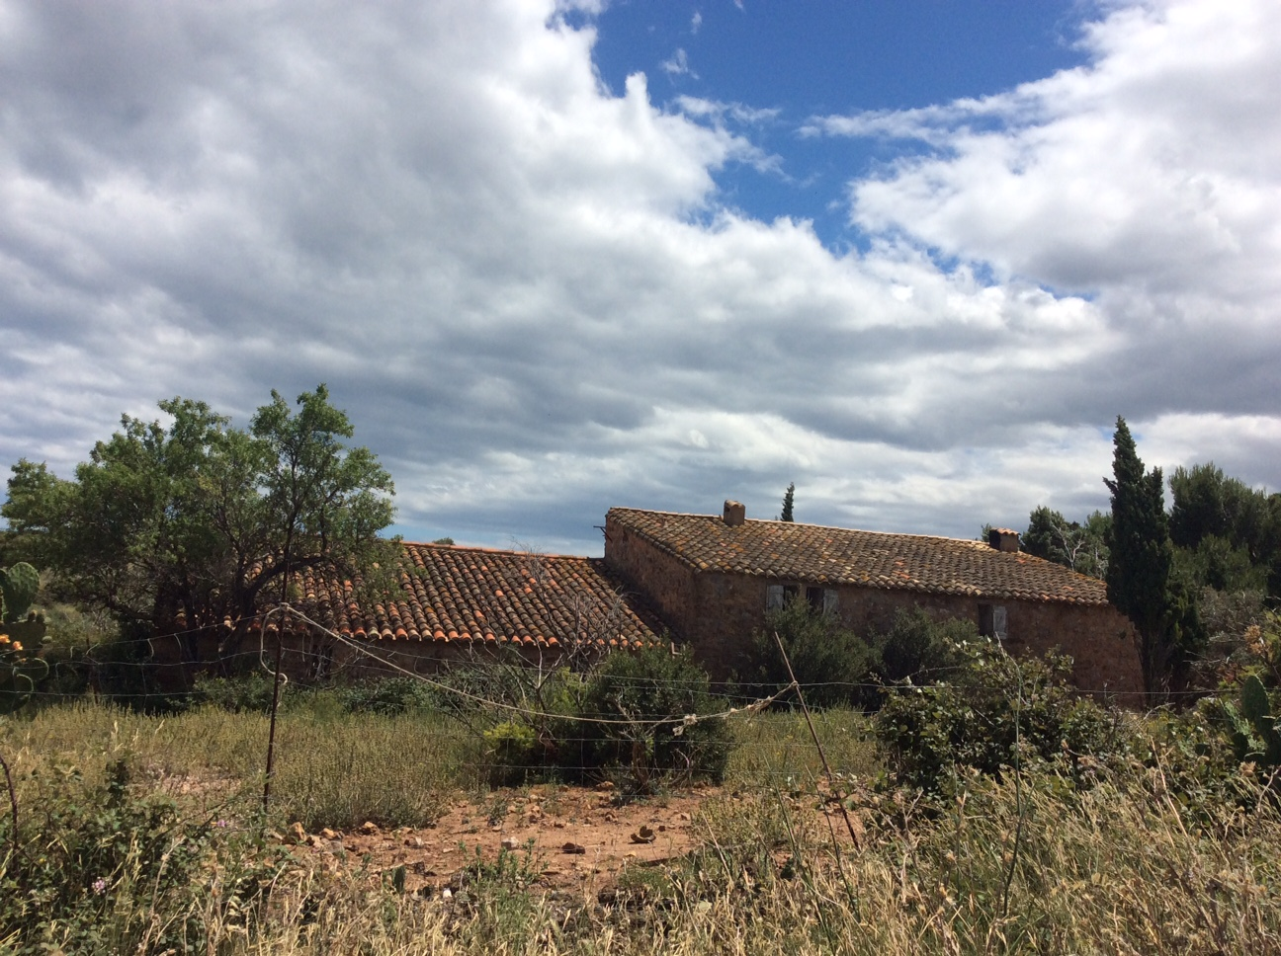
Approcher des bergeries peut se faire en empruntant les 3 circuits de randonnées déjà balisés: on peut en découvrir certaines à pied, qui sont proches des circuits proposés, à partir des indications de la carte IGN 2547 OT Durban Corbières- Leucate.

Slide 7
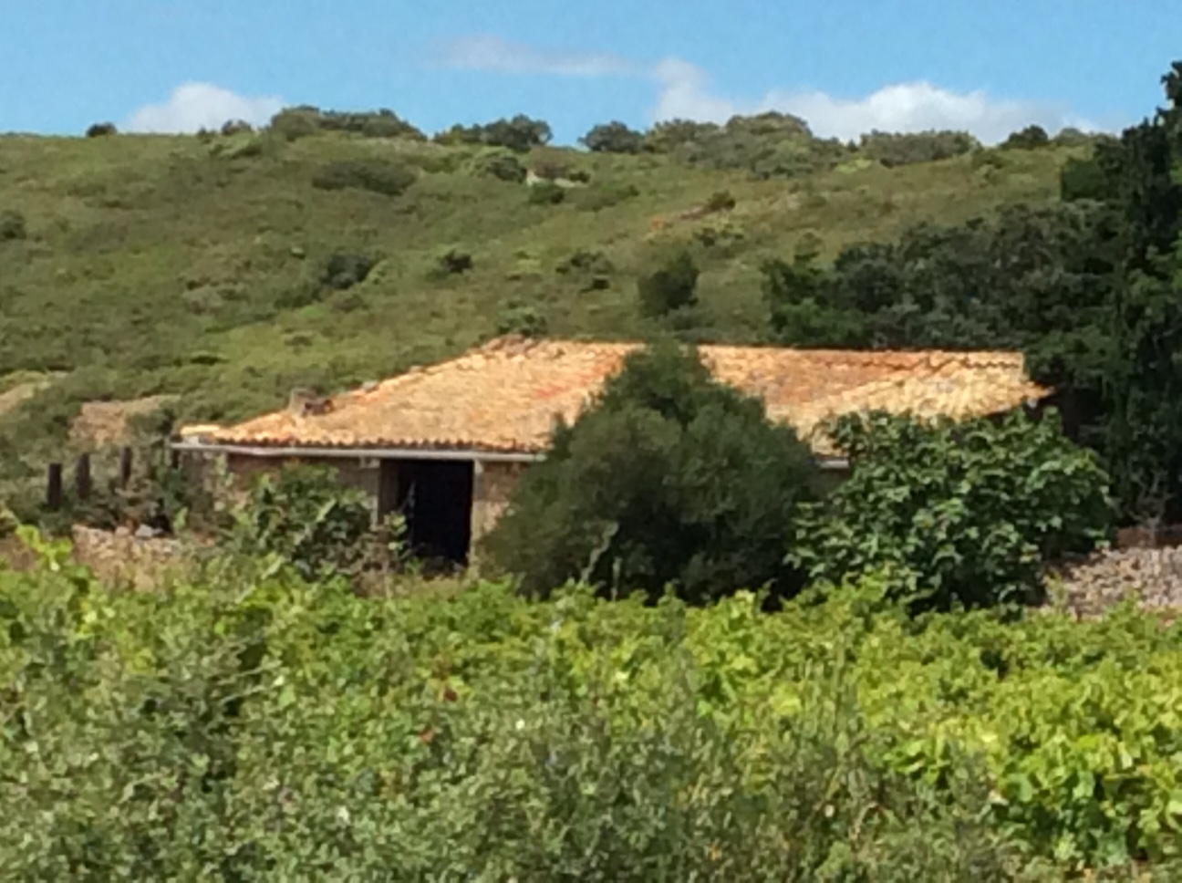
Et comme toutes sont desservies par un chemin communal d’accès aux vignes, on peut les atteindre aussi à vélo ou VTT. Mais elles ne sont pas toutes faciles à repérer car elles sont parfois perdues dans la végétation.

Slide 8
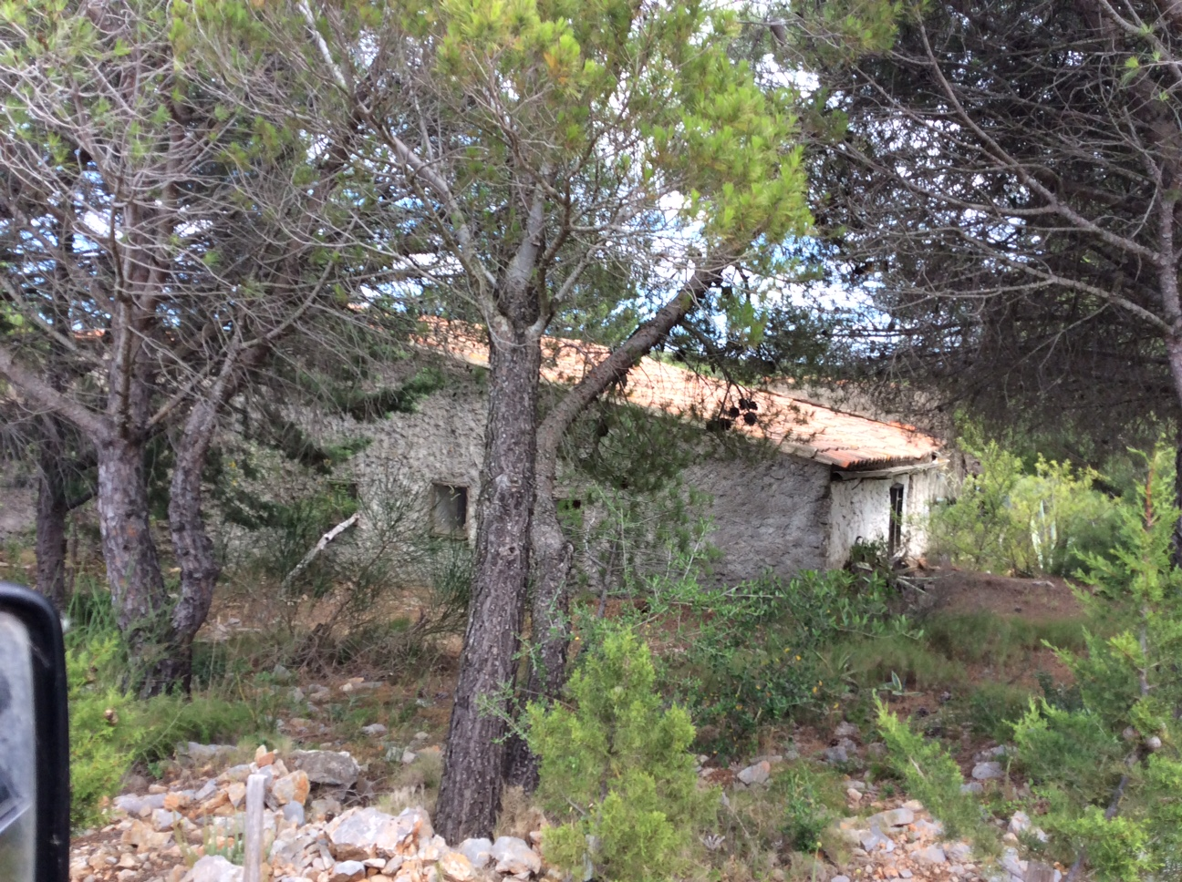
Dans le cadastre napoléonien de 1807 il y avait 11 bergeries répertoriées: Bergerie du Plat, des Arques, Feries, la croix du Bayle, Bergerie des Garrigues, le Tour, bergerie du cap de l’étang, Bergerie du cap de las Navides, Bergerie de Mija del Cres, la Barthe, Saint Aubin. Celles-ci sont construites avant le 19éme siècle

Slide 9
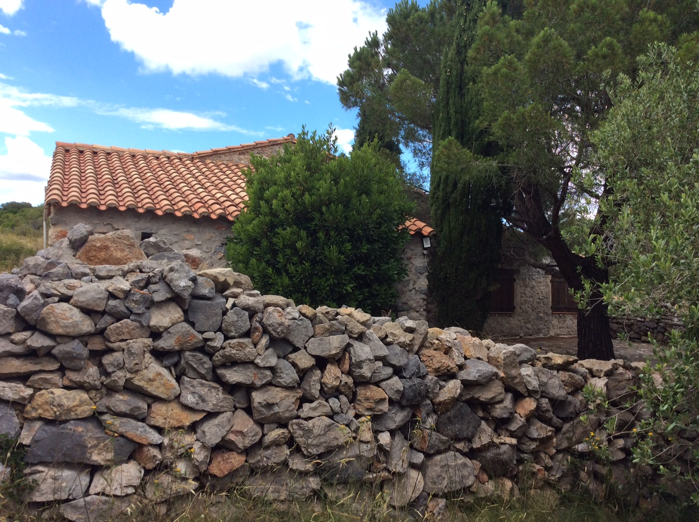
Et il y a toutes les autres, postérieures, généralement plus petites, qui sont mentionnées sur la carte de l’IGN (compatible avec le système GPS).

Slide 10
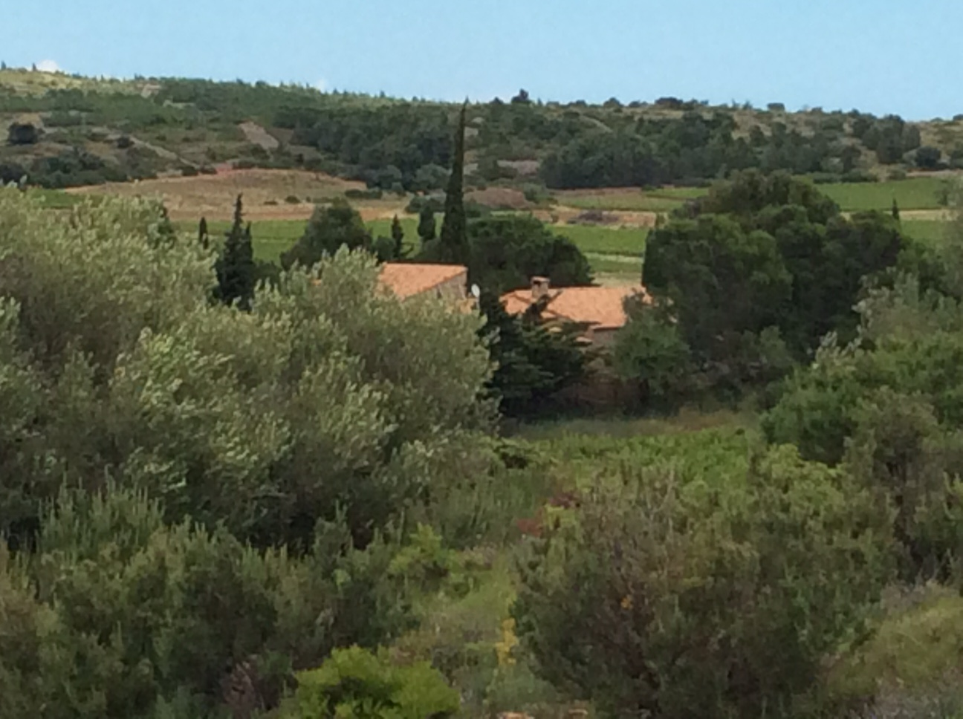
Il faut savoir que toutes les bergeries présentent des caractères communs. Elles sont isolées et à l’abri du vent dominant. Elles sont bâties autour d’arcades destinées à recevoir les faîtières du toit et le plus souvent dans le sens longitudinal du bâtiment.

Slide 11
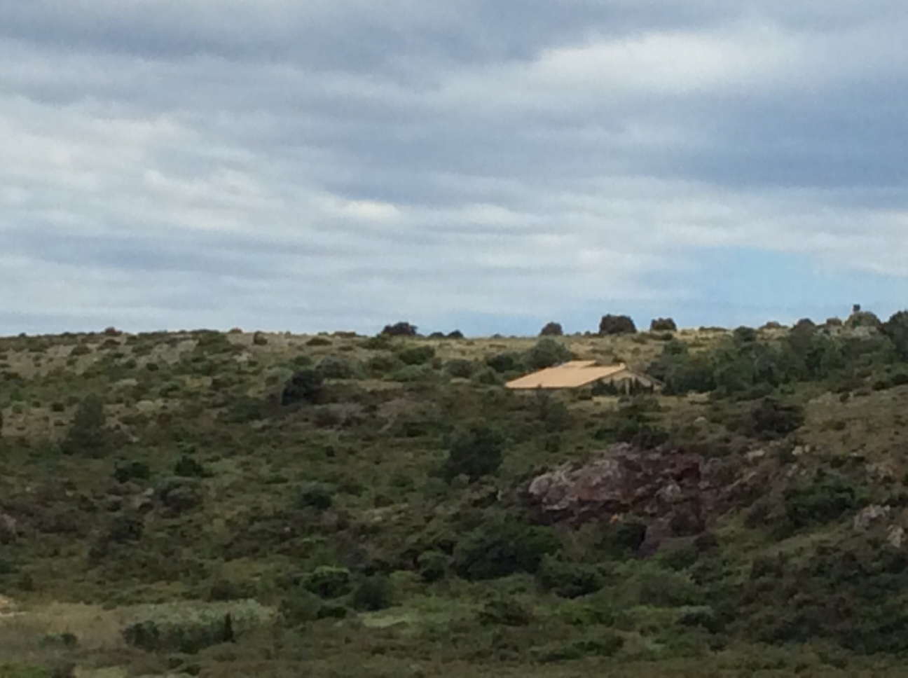
Pour les plus belles, la construction présente une grande similitude avec les arcs des églises et aussi avec d’autres bergeries existant dans l’Empordan, de l’autre côté de la frontière actuelle avec l’Espagne ce qui permet d’envisager l’existence d’artisans tailleurs de pierre itinérants pour la construction des bergeries les plus importantes.

Slide 12
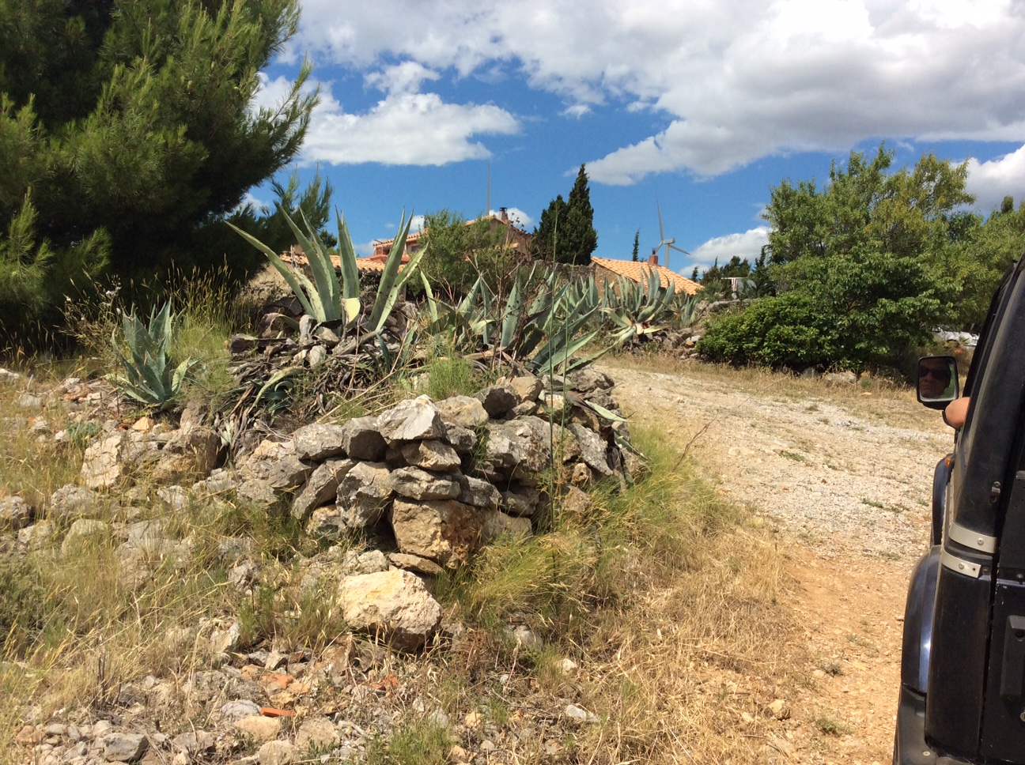
FITOU- CAPITELLES, également. Ce mot de capitelle a été imaginé par Annie de Pous qui a sillonné le territoire de Fitou pendant plus de 40 ans pour les dénombrer.

Slide 13
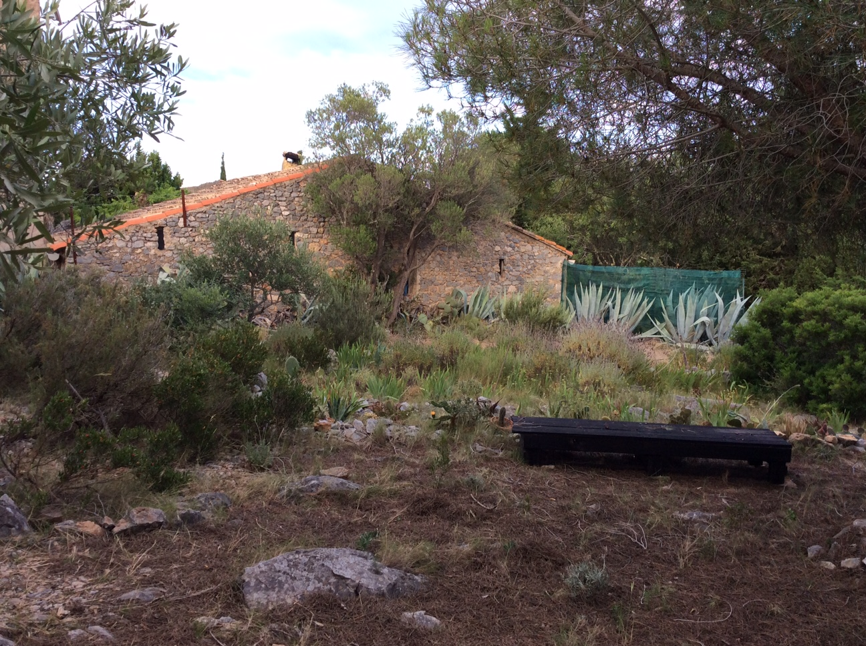
Les cabanes en pierre sèche existent dans beaucoup de régions, et, selon les régions, s’appellent orry en Catalogne, buron en Auvergne, borde en Ariège, borie en Provence.

Slide 14
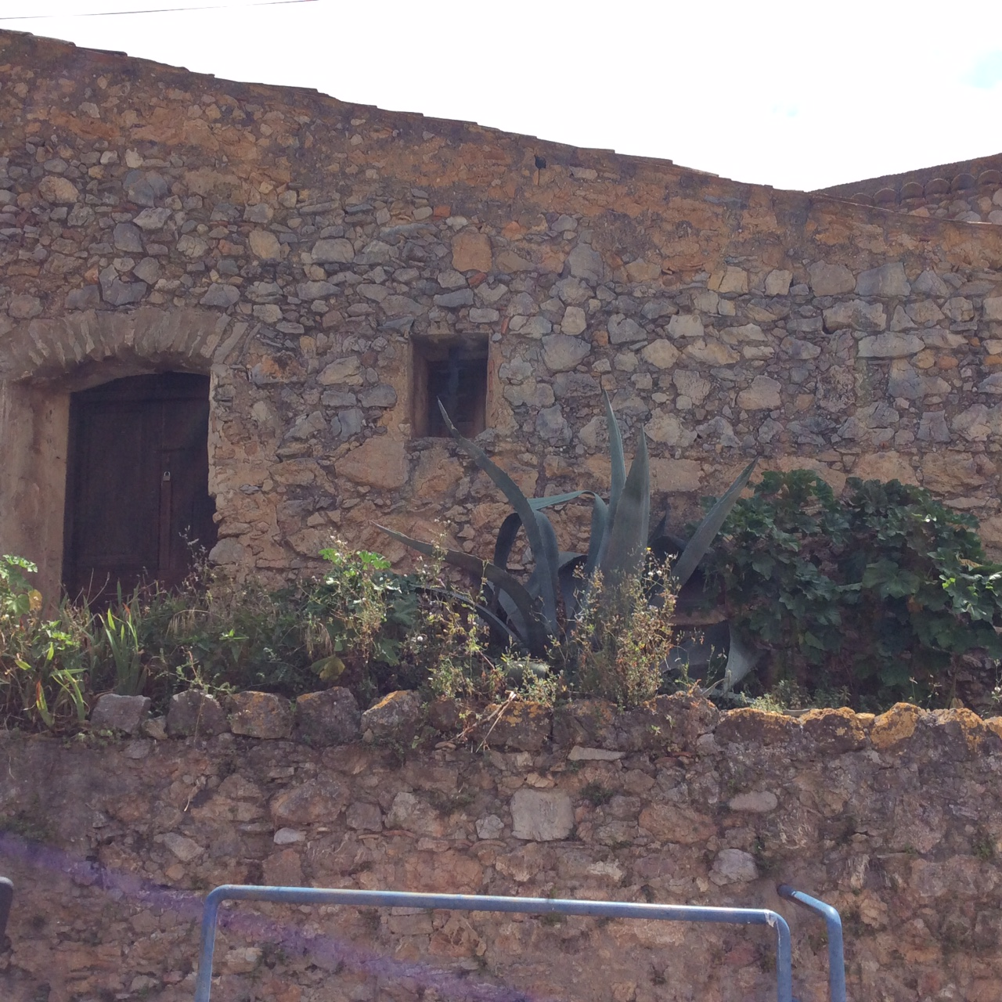
Elles servaient d’abri au paysan ou au vigneron, pour la journée le plus souvent, lorsqu’il partait travailler la vigne ou surveiller le troupeau et sont toujours construites avec le matériau local (calcaire ou schiste).

Slide 15
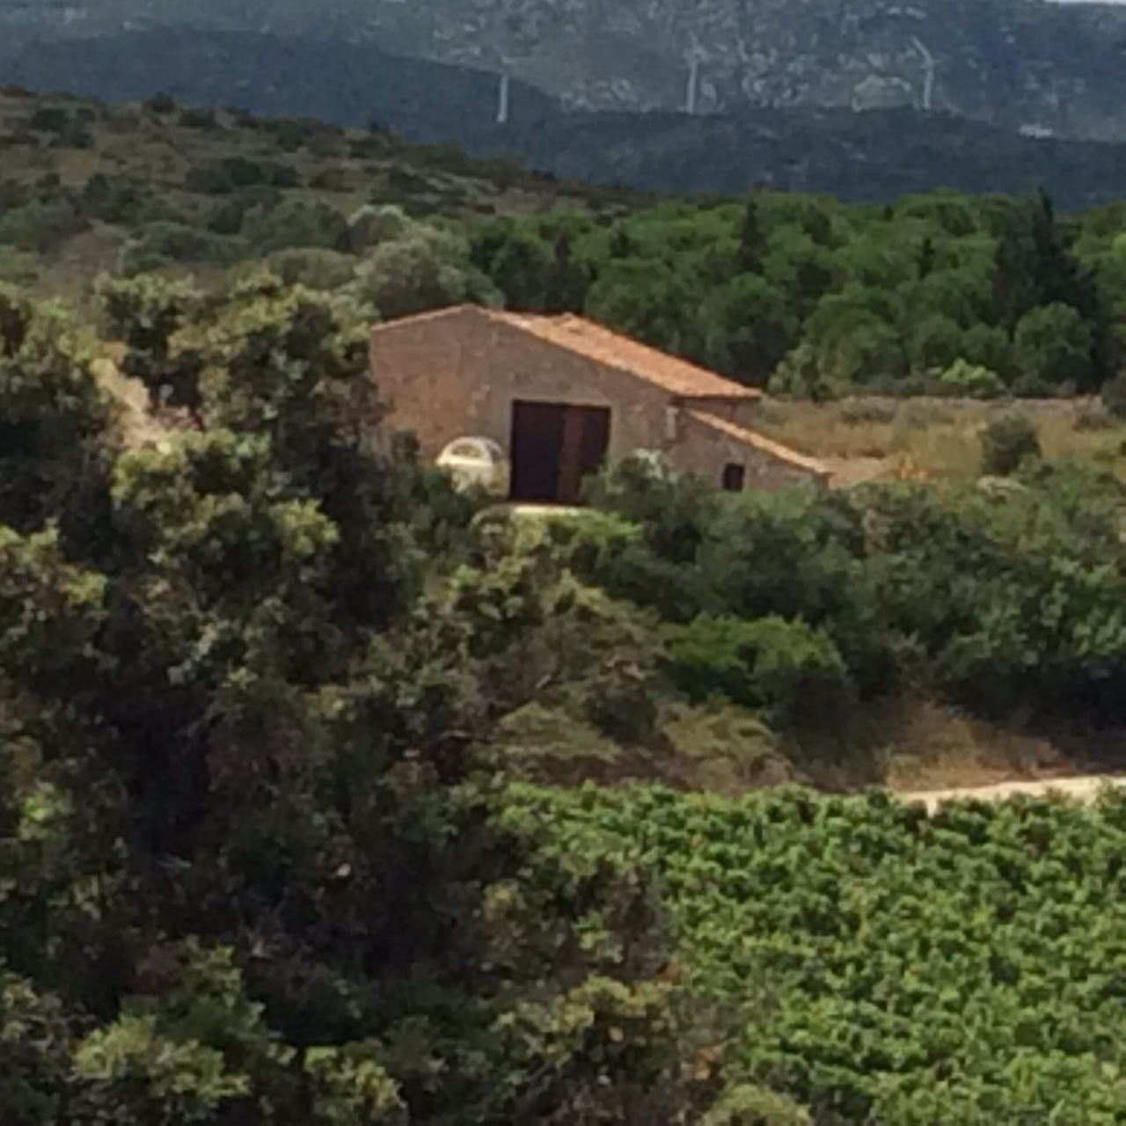
A Fitou, certaines de ces capitelles ont été remarquablement remontées ou consolidées par une équipe d’amateurs engagés et c’est tellement bien fait que l’on ne sait pas ce qui existait et ce qui a été reconstruit.

Slide 16
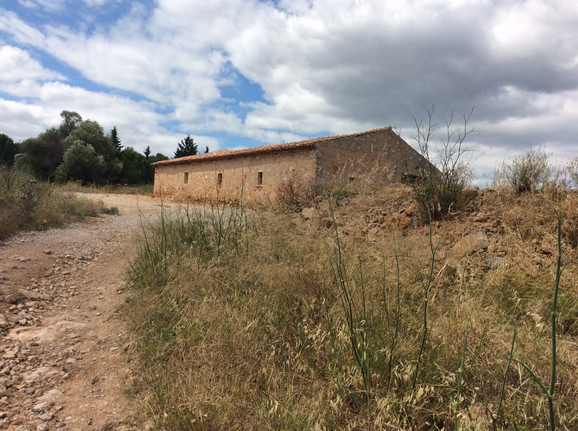
Si certaines font l’objet d’un marquage le long des routes et chemins de randonnées, les autres peuvent être facilement atteintes à vélo tout comme les bergeries.

Slide 17
Ces bergeries et d’autres richesses sont à découvrir dans l’ouvrage :
→Fitou, le mouton, les romains et la frontière disponible qu syndicat d’initiative et à la cave de M. Christophe LEPAUMIER ou sur le site fderocca@gmail.com

